Slide 1


Slide 2

1TDS

Slide 3

Técnicas de Negociação em Software
Desenvolva habilidades de negociação essenciais para o sucesso na indústria de software. Aprenda como se destacar em negociações estratégicas e colaborativas.

Slide 4
Princípios Básicos de Negociação
Aprenda os princípios fundamentais da negociação e como aplicá-los na indústria de software. Descubra como criar uma vantagem competitiva, identificar interesses comuns e alcançar acordos mutuamente benéficos.

Slide 5
Técnicas de Negociação em Software
Explore uma variedade de técnicas de negociação específicas para a indústria de software. Descubra como comunicar-se eficazmente, promover a criatividade, gerir conflitos e entender o valor do software durante uma negociação.

Slide 6

Comunicação Eficaz
Aprenda como melhorar suas habilidades de comunicação para uma negociação bem-sucedida em projetos de software. Descubra técnicas de escuta ativa e expressão clara para garantir uma troca de ideias eficiente.

Slide 7

Criatividade na Negociação
Descubra como utilizar a criatividade como uma ferramenta poderosa durante as negociações em software. Explore técnicas para gerar soluções inovadoras e encontrar alternativas mutuamente benéficas para as partes envolvidas.

Slide 8

Gestão de Conflitos
Aprenda como identificar, gerenciar e resolver conflitos durante as negociações em projetos de software. Descubra estratégias eficazes para lidar com divergências, manter a colaboração e alcançar resultados positivos.

Slide 9

Entender o Valor do Software
Explore a importância de entender o valor do software durante a negociação. Descubra técnicas para comunicar o valor do software de forma convincente e promover uma troca justa e equilibrada.

Slide 10

Negociação Colaborativa
Aprenda como promover uma negociação colaborativa na indústria de software. Descubra técnicas para construir uma parceria sólida, buscar interesses comuns e alcançar resultados mutuamente benéficos para todas as partes envolvidas.

Slide 11


Estratégias de Negociação
Explore diversas estratégias eficazes de negociação em projetos de software. Descubra como adaptar sua abordagem de acordo com diferentes situações e maximizar suas chances de alcançar acordos vantajosos.

Slide 12
1. Análise Fundamentalista
Ao analisar esses fatores, os comerciantes podem tomar decisões informadas sobre comprar ou vender um ativo de software.
A análise fundamentalista é uma técnica utilizada para avaliar a saúde financeira e o valor de um ativo de software.
A análise fundamental ajuda os comerciantes a identificar ativos de software que estão subvalorizados ou supervalorizados.
Ele envolve examinar fatores como receita, margens de lucro e participação de mercado.

Slide 13
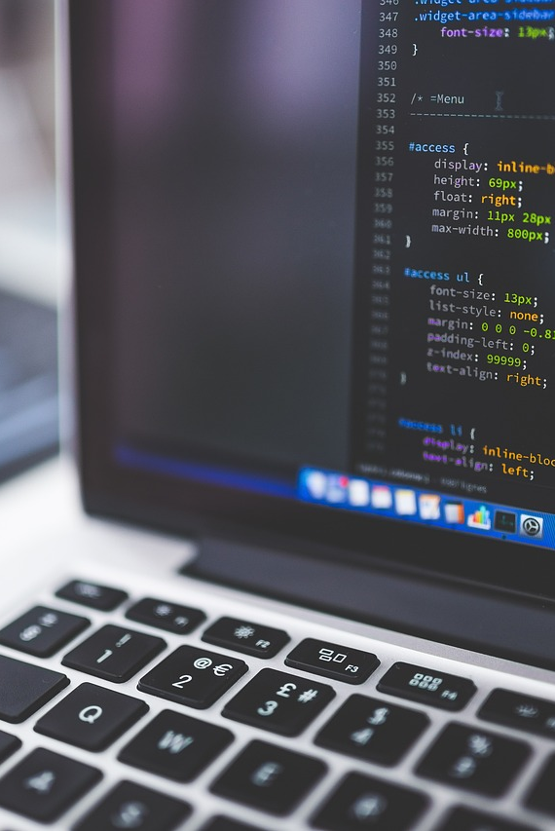
2. Análise Técnica
A análise técnica é o estudo de dados históricos de mercado, como preço e volume, para prever movimentos futuros de preços.
Os traders usam vários gráficos e indicadores para identificar padrões e tendências nos preços dos ativos de software.
Ao analisar esses padrões e tendências, os traders podem fazer suposições sobre a direção dos movimentos futuros de preços.
A análise técnica ajuda os comerciantes a determinar os pontos de entrada e saída ideais para negociações de software.

Slide 14
3. Negociação algorítmica
A negociação algorítmica permite a execução mais rápida e precisa de negociações, reduzindo o erro humano e as emoções.
A negociação algorítmica, também conhecida como negociação automatizada, envolve o uso de programas de computador para executar negociações com base em regras e algoritmos predefinidos.
Os comerciantes podem criar algoritmos que analisam dados de mercado e executar negociações automaticamente quando certas condições são atendidas.
É comumente usado por traders institucionais e fundos de hedge.

Slide 15
4. Negociação de alta frequência
A negociação de alta frequência (HFT) é um tipo de negociação algorítmica que envolve a compra e venda rápida de ativos de software em milissegundos.
Os comerciantes usam algoritmos complexos e hardware poderoso para explorar pequenas discrepâncias de preços dentro do mercado.
O HFT conta com sistemas de computador avançados e conexões de alta velocidade para executar negociações em velocidades extremamente rápidas.
A HFT é altamente competitiva e requer grandes investimentos em tecnologia e recursos.

Slide 16

Conclusão
Reflita sobre a importância das técnicas de negociação em software e como elas podem impulsionar o sucesso dos projetos. Encoraje os participantes a aplicar as habilidades e conhecimentos adquiridos em suas negociações futuras.

Slide 17



